Slide 1
Outils Monitoring MDM
État des lieux, nouvel outil et évolutions futures

Slide 2
Outils actuels
Présentation
Évolutions passées
Constat
Processus de création du nouvel outil
Compréhension du besoin
Recherche d’outils existants
Axes de travail
Démonstration
Évolutions futures envisagées

Slide 3
Outils actuels
Catalogues & Vie des projets

Slide 4
Outils actuels : Catalogues d’indicateurs (1)
Deux types de catalogues distincts
Catalogues thématiques
Formalisé pour SSR.
Partiel pour RdR et SSP.
Proposer de nombreux indicateurs de qualité aux projets pour que ces derniers sélectionnent les plus adaptés.
Catalogue transversal
Liste très restreinte d’indicateurs obligatoires sur tous les projets (+ quelques uns par thématique).
Pertinents quand on veut comparer tous les projets entre-eux.

Slide 5
Outils actuels : Vie des projets (2)
Cadre logique (Word / Excel)
Définir les projets (objectifs, résultats, activités et indicateurs de suivi)
Monitool (Excel)
Compiler les indicateurs d’objectif et de résultat pour chaque projet
Faciliter l’analyse
Monitoring Transversal (Excel + Sondages en ligne)
Compiler des indicateurs communs globaux et par thématique sur tous les projets (pour comparer les projets)

Slide 6
Évolution passée Monitool
Buts initiaux
Résumer et formaliser les choix faits pas l’équipe projet, et permettre l’appropriation du projet (cf. turn-over important)
Résumer les résultats de chaque projet en quelques indicateurs (< 20)
Consultation facile, support pour réunions, prise de décision
Besoins non satisfait => dérive de l’outil
Collecter par centre de santé toutes les données nécessaires au calcul des indicateurs
Calculer les indicateurs du cadre logique par centre de santé
Calculer ces mêmes indicateurs au niveau du projet
Parfois collecter des indicateurs métiers, utiles uniquement au terrain

Slide 7
Constat positif
Évolution des bonnes pratiques dans les dernières années sur la majorité des projets
disposent d’un cadre logique
participent au monitoring transversal.
disposent d’un monitool, et le tiennent à jour.
Les référents médicaux et thématiques appuient les projets lors de leur construction pour choisir des indicateurs pertinents.

Slide 8
Constat négatif
Les outils ne sont pas au niveau de la quantité de données à traiter
Pas de dépôt central de ces documents consultable par tous
Seul ceux qui sont directement concernés par les projets (desk, terrain, référents) y ont accès
Souvent nécessaire de contacter le terrain pour obtenir une version à jour des documents
Le monitoring transversal ne remontent des chiffres qu’une fois par an, et demande une collecte parallèle
Trop lourd / Difficile à exploiter
Une collection de tableurs, n’est pas une base structurée
Trop de travail manuel pour maintenir le système
Complexité d’utilisation => erreurs de calcul => abandon de l’outil par les missions
Pas de vision transversale mensuelle sans produire de nouveaux documents à partir de ceux qui existent
Aucune transformation possible (visualisation, dashboard, …)
Méthode: Glissement des responsabilités et technicisation (glissement de desk/coordo ge vers ref med/coordo med)

Slide 9
Processus de création du nouvel outil
Remplacer 4 outils par un seul

Slide 10
Compréhension de l’existant et des besoins
Rencontres entre le service informatique et
Référents médicaux
Référents thématiques
Épidémiologiste S2AP
Concepteurs du logiciel de gestion de projet Sigmah
Supports de référence
Guide formation planification MDM
Divers catalogues d’indicateurs

Slide 11
Recherche d’outils existants
Activity Info
Traite le même besoin
Insuffisant par rapport à nos besoins
Sigmah, GONG
Périmètre plus grand
Pas encore assez abouti sur le monitoring (MDM fait plus sur Excel)
OpenDataKit, FormHub, Enketo, Kobo Toolbox, ODK Collect, …
Se concentrent sur la saisie & le stockage
Traitent peu les autres problématiques

Slide 12
Axes de travail
Simplifier
Prendre des raccourcis où c’est possible
Centraliser
Gérer tous les projets à partir de la même base de données
Normaliser
Supprimer les différences de forme entre le monitoring des différents projets
Archiver
Conserver sur le long terme l’historique des projets.

Slide 13
Simplifier
Supprimer la double saisie transversal / monitool
Pas uniquement une question de travail en double
Permet aux projets de mieux anticiper les données à collecter
Permet de collecter plus souvent
Méthode: C’était de toute façon une dérive (conception pyramidale)
Formaliser les rôles de chaque usager (gestionnaire projet, saisisseur, gestionnaire indicateur, …)
Réduire le travail manuel à la création-modification d’un projet.
Réduire la courbe d’apprentissage (pas la supprimer).
Cacher la complexité lors du mélange d’échelles de temps différentes (jour / semaine / mois / trimestre).

Slide 14
Centraliser
Tous les cadres logiques et indicateurs à jour au même endroit
Tout le monde peut consulter sans dépendre du desk
Croiser les données
“nombre de bénéficiaires pour tous les projets par mois en 2014”
“taux de CPN4 sur tous les projets de SSR”
“tous les indicateurs par an sur le projet RDR Kenya”
“tous les indicateurs par semaine sur le centre de santé de X”

Slide 15
Normaliser
Ajouter des contrôles de cohérence
Migrer plus facilement vers des nouveaux systèmes dans le futur

Slide 16
Archiver
Réutiliser le travail déjà fait
Lors de la création d’un projet, disposer de tout l’historique des projets similaires
Lors du choix d’un indicateur, disposer de
Ses performances passées
Du nombre d’utilisations
Du nombre d’abandons
Encourager les projets à utiliser les mêmes indicateurs (quand ils mesurent des grandeurs comparables)

Slide 17
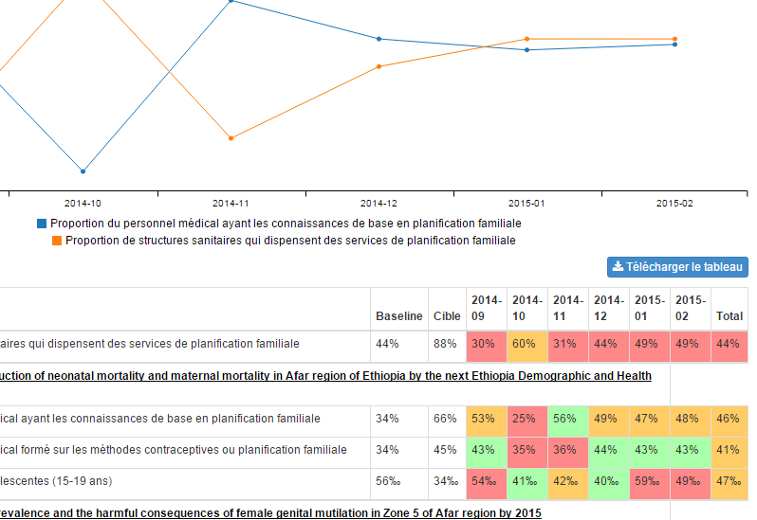
Démonstration

Slide 18
Évolutions futures envisagées

Slide 19
Intégration d’autres outils de suivi de MDM
Diagrammes de Gantt
Enquêtes de satisfaction terrain
Sont pour l’instant effectuées par les terrains eux-mêmes.
Normaliser pour récupérer un résultat exploitable par tous (terrain et siège).
Incidents de sécurité
Déjà normalisés et centralisés au siège

Slide 20
Export des données de l’outil
Utiliser des outils commerciaux de business intelligence
Utiliser monitool comme une source d’informations parmi d’autres (RH, finances, …)

